Slide 1
Website
科学おもちゃ
physicsfun → https://www.youtube.com/channel/UCVs-1uGf7DWid0GNWgPWLzw
MITの遊び心に関する記事
MITハック → https://toyokeizai.net/articles/-/12450
英語学習
バイリンガール → https://www.youtube.com/user/cyoshida1231
English Central → https://ja.englishcentral.com/browse/videos
ＮＨＫワールドニュース → https://www3.nhk.or.jp/nhkworld/
危険な実験 → https://www.youtube.com/watch?v=TtPUIVsIGu4
https://www.youtube.com/watch?v=SpoAOzDmndk
https://www.youtube.com/watch?v=peL1orGWPn8
https://www.youtube.com/watch?v=ZpQkgM0msj4
https://www.youtube.com/watch?v=ZmbVnWV7rmw
自己研鑽
gacco → https://gacco.org/
青空図書館 → https://www.aozora.gr.jp/

Slide 2
Website
錯視
明治大学 → http://www.asahi.com/ad/globalj/meiji/
数学
高校数学の美しい物語 → https://mathtrain.jp/
折紙
曲線の折紙 → http://mitani.cs.tsukuba.ac.jp/origami/main.html
カミカラ → https://www.youtube.com/watch?v=w8v-AT08d1o
cannonのペーパークラフト → http://cp.c-ij.com/jp/categories/CAT-ST01-0071/top.html
顔が振り向くドラゴン → http://sago.livedoor.biz/archives/51180274.html

Slide 3
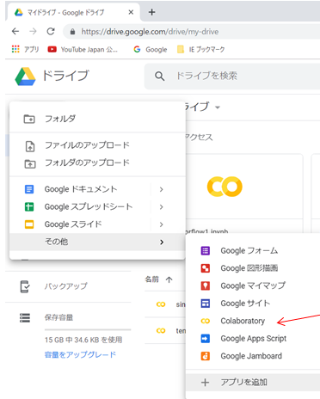
python
・有限要素法
・画像処理
・統計
・ゲーム
インストール → https://www.python.org/downloads/
Anaconda →
NumPy 行列などの数値計算
SciPy フーリエ変換などの関数
matplotlib グラフ
pandas 統計
pygame
Colaboratory → https://drive.google.com/
Jupiter Notebookと同じ機能
・ scikit-learn
・ TensorFlow

Slide 4
音楽
Pentatonix → https://www.youtube.com/watch?v=07hBf2Y0ias&feature=youtu.be
フラッシュモブ → https://www.youtube.com/watch?v=dhBkWdeLHFQ
https://www.youtube.com/watch?v=Ky8DqlkgDrk
2cellos → https://www.youtube.com/watch?v=qz0Mi2ijPl4
You Raise Me up → https://www.youtube.com/watch?v=4RojlDwD07I
https://www.youtube.com/watch?v=Yfwlj0gba_k
音をツナグ → https://www.youtube.com/watch?v=0MWNW_a35oY
https://www.youtube.com/watch?v=lBNJIhfa9Zs
https://www.youtube.com/watch?v=vvMcfr7y6eo
https://www.youtube.com/watch?v=Cn8PiqIXEjQ
https://www.youtube.com/watch?v=nxYu9k38ZPA

Slide 5
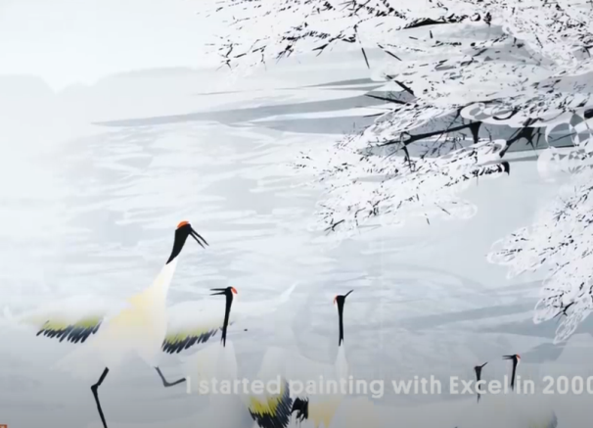
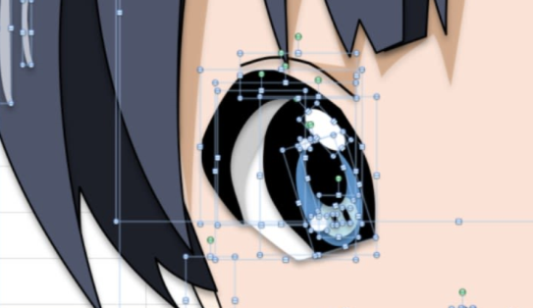
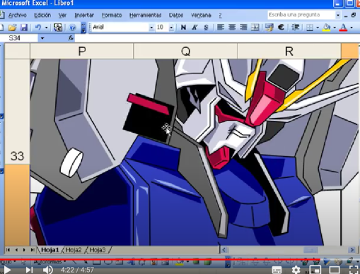
Excelの絵
精密画 → https://www.youtube.com/watch?v=OrwBc6PwAcY&feature=youtu.be
→ https://kotaku.com/anime-style-illustrations-created-in-microsoft-excel-1802626243
→ https://www.youtube.com/watch?v=4YG_WWZYqUs&feature=youtu.be

